Slide 1
Business Intelligence Final Project
第 11 組
M104020017 林妤姍
M104020042 陳亞琦
Notes:
大家好我們是第11組，我們的組員有陳亞琦和我 林妤姍

Slide 2
Agenda
01.
02.
03.
04.
動機 / Motivation
資料集介紹 / Data Set
Paper Reference
Lung Cancer Patients’ Data --- Kaggle
模型訓練 / Model
雛型系統 / System Prototype
Data Preprocessing
Decision Tree
XGBoost
Lung Cancer Risk Prediction System
--- Web Application
Notes:
這邊是我們的 Agenda，會分為動機、資料集簡介、模型訓練以及 System Prototype 這四個部分

Slide 3
01.
動機
Early detection of lung cancer risk using data mining
Notes:
首先是動機
(在2013年，有學者使用了資料探勘的方法來預測病患是否有罹患肺癌，希望透過快速的預測，可以協助醫護人員盡快瞭解病患的情況，進而提供即時的治療
那我們想要以此為延伸，)

Slide 4
Background
Lung cancer is the leading cause of cancer death worldwide.
Notes:
在許多文獻和調查中，都有提到肺癌是全球因癌症致死的主要疾病

Slide 5
Background
Notes:
那同樣的情況也發生在台灣，根據衛生福利部的統計資料，在近十年台灣致死原因當中，惡性腫瘤(也就是癌症)一直都位居第一，而其中又以氣管、支氣管和肺癌的致死人數最多。

Slide 6
Motivation
癌症十年來都是台灣死亡人數最高的致死原因
其中又以氣管、支氣管和肺癌為死亡人數最多的疾病
預測肺癌患者的風險程度
做為醫護人員初步快速判斷患者情況的參考
提前預判患者病況，即時給予醫療照護
Notes:
因此我們想要以醫療產業為客群，開發出一個肺癌風險預測系統，將肺癌的預測轉化為具有商業價值的應用。
我們希望可以透過預測肺癌患者的嚴重程度，來評估他們目前與未來的風險
讓預測結果可以做為醫護人員初步判斷患者情況的參考，同時也可以提前預判患者的病況，像是這個患者 是不是存在由輕症傳為重症的跡象，如果可以提早發現這樣的跡象，就可以給予及時的醫療照護，降低病患風險。

Slide 7
02.
資料集介紹
Lung Cancer Patients’ Data --- Kaggle
Notes:
再來是我們所使用資料集的介紹

Slide 8
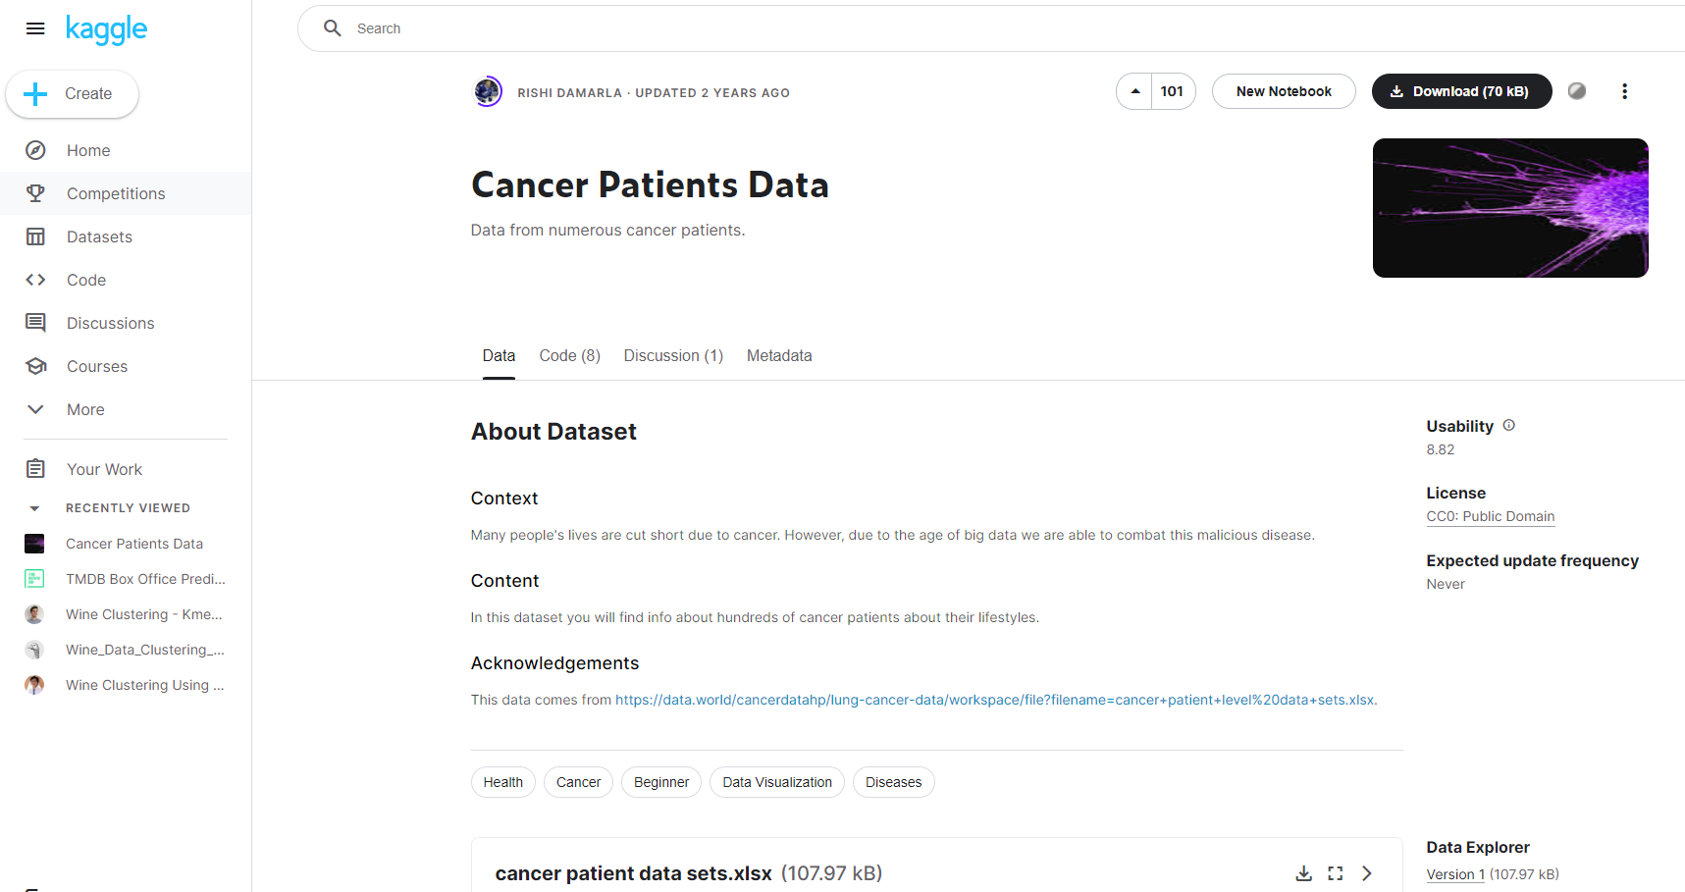
資料集介紹 - 資料集來源
Notes:
那為了訓練我們的肺癌風險預測模型，我們使用了來自 Kaggle 平台的 Cancer Patients Data 資料集

Slide 9
資料集介紹 - 資料集欄位
Attribute | Scale | Attribute | Scale | Attribute | Scale
Patient Id |  | chronic Lung Disease | 1 - 7 | Weight Loss | 1 - 8
Age | 14 - 73 | Balanced Diet | 1 - 7 | Shortness of Breath | 1 - 9
Gender | 1 - 2 | Obesity | 1 - 7 | Wheezing | 1 - 8
Air Pollution | 1 - 8 | Smoking | 1 - 8 | Swallowing Difficulty | 1 - 8
Alcohol use | 1 - 8 | Passive Smoker | 1 - 8 | Clubbing of Finger Nails | 1 - 9
Dust Allergy | 1 - 8 | Chest Pain | 1 - 9 | Frequent Cold | 1 - 7
OccuPational Hazards | 1 - 8 | Coughing of Blood | 1 - 9 | Dry Cough | 1 - 7
Genetic Risk | 1 - 7 | Fatigue | 1 - 9 | Snoring | 1 - 7
 |  |  |  | Level | High、Medium、Low
1000 rows, 25 columns, no missing values
Notes:
這個資料集共收集了 25 個欄位以及 1000 筆資料，資料欄位包含患者的年齡、性別以及患者的相關症狀或是生活品質的嚴重程度
最後一個 Level 欄位則代表的是這個人是中度、輕度、或是重度的肺癌患者，那我們就是要對這三個類別進行預測
那除了 Level (等級) 的欄位是類別型的以外，其它欄位都是數值型的，數字由小到大就分別代表了輕微至嚴重的程度

Slide 10
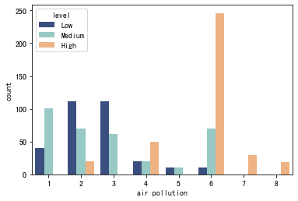
Amount of Each Level
Notes:
那左邊這張圖是三個類別的資料筆數分布，可以看到 Low、Medium 跟 High 的資料分別都為 300 多筆，是一個很平衡的資料集
而右邊是我們挑出了 Air pollution (空汙程度) 這個欄位與三個類別的資料分布，空汙程度的 Scale 為 1~8，代表輕微到嚴重
可以觀察到重度肺癌患者大部分都位在空汙嚴重程度較高的地區，可以從中發現到一些關聯性

Slide 11
03.
模型訓練
Data preprocessing
Decision Tree
XGBoost
Notes:
那瞭解完資料集後，就進入到資料前處理與分類模型的訓練

Slide 12
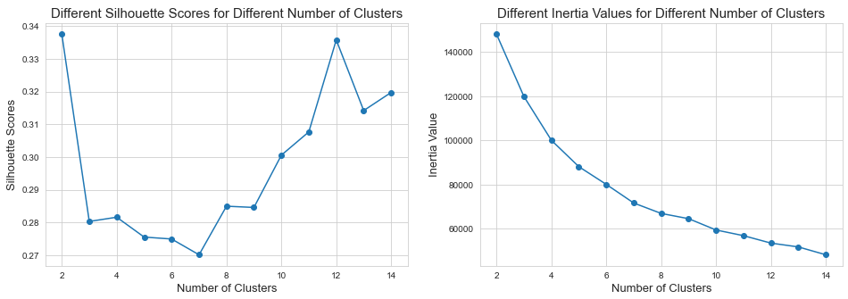
模型訓練 - 資料前處理
Drop Patient Id
Label Encoding
High → 0, Medium → 1, Low → 2
KMeans
Notes:
首先是資料前處理，在這邊我們刪除了比較不重要的 Patient ID 欄位，
那我們也對 High、Medium、Low 這三個要預測的類別進行 Labeling Encoding，將類別型的資料內容轉為數值，編碼完後的數值 0 代表 High、1 代表 Medium，而 2 代表是 Low
另外我們也有使用 K-Means 做分群，並根據 Silhouette Score 選定分數最高的 2 群進行分析，希望可以從中找到有用的資訊

Slide 13
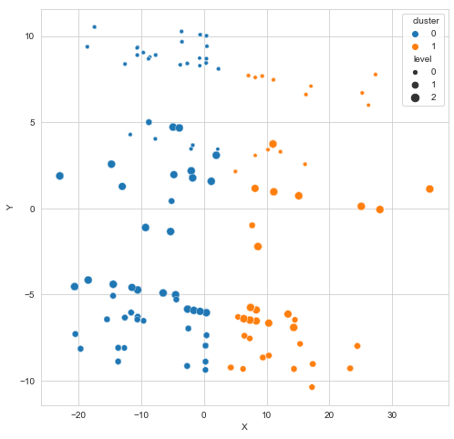
模型訓練 - KMeans
Notes:
那我們使用 PCA 做降維，觀察資料的分布，
兩個顏色代表資料點所屬的 Cluster，圓形大小代表肺癌患者的嚴重程度，最小為high、次之為low、最大的是medium。
那可以觀察到KMeans能將資料點準確地切分為兩群，但肺癌嚴重程度卻是平均分散在兩個群當中，我們認為這樣的結果對於後續模型預測的幫助有限，因此選擇不採用 K-Means 的分群結果。

Slide 14
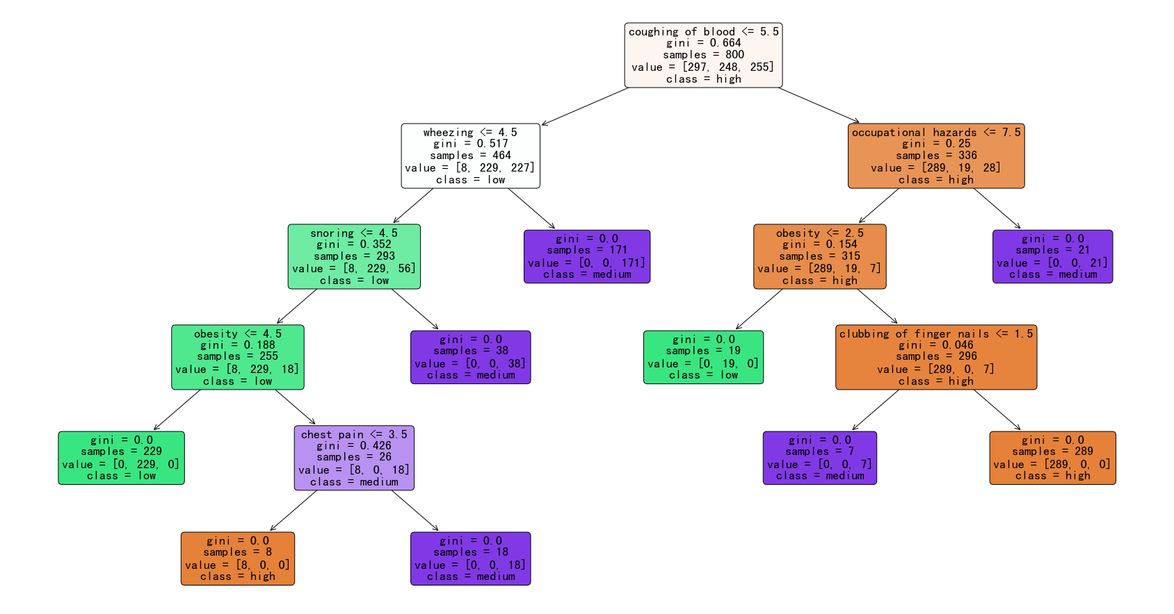
模型訓練 - Decision Tree
Traing Set : Testing Set = 4 : 1
True
False
Notes:
最後 我們將處理完的資料集以 4:1 的比例分為訓練集和測試集，並使用可解釋性較高的 Decision Tree 作為我們的分類模型進行訓練，
我們是使用 Gini index 來決定用於切分資料的重要特徵。
那這張圖是 Decision Tree 訓練完後，所產生的視覺化結果，我們可以從中看到一些規則
舉例來說，從 Root 開始，它的第一個判斷依據為 Coughing of Blood (咳血程度)，如果咳血程度不小於 5.5 的話，就會往右下方走，再來如果 occupational hazards (職業傷害)的程度又大於 7.5，就會被分類為中度肺癌患者，依此類推

Slide 15
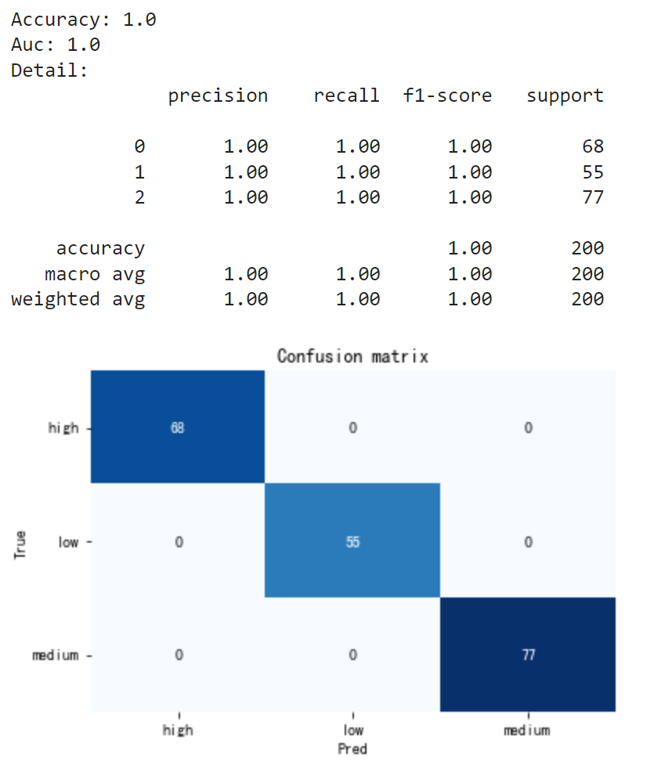
模型訓練 - Decision Tree & XGBoost
Notes:
那我們也額外使用了 XGBoost 模型做訓練，想看看 Decision Tree 和 XGBoost 兩者之間的差異
從這邊的結果中可以看到，Decision Tree 和 XGBoost 的準確度、AUC 都在測試集上達到了 100%
透過 Confusion Matrix 也可以看到他們完美的分類了所有的類別，並沒有分類錯誤的資料，所以在這個資料集上，這兩個模型的表現都是非常好的

Slide 16
模型訓練 - Feature Importance
Decision Tree |  | XGBoost
Attribute |  | Attribute |  | Attribute
coughing of blood | 0.39 | smoking | 0.19 | dust allergy | 0.03
wheezing | 0.26 | coughing of blood | 0.19 | passive smoker | 0.03
obesity | 0.13 | fatigue | 0.16 | clubbing of finger nails | 0.03
snoring | 0.1 | alcohol use | 0.11 | age | 0.02
occupational hazards | 0.07 | wheezing | 0.09 | air pollution | 0.02
clubbing of finger nails | 0.04 | genetic risk | 0.06 | obesity | 0.01
chest pain | 0.02 | frequent cold | 0.05 | snoring | 0.01
Notes:
但透過觀察兩個模型的 Feature Importance，可以看到他們使用的判斷依據，也就是特徵的重要的程度是比較不一樣的
像是 Decision Tree 認為 咳血程度、氣喘和肥胖等特徵是重要的判斷依據，而 XGBoost 則是 抽菸、疲勞或喝酒等症狀
那我們在後續的系統中，會使用比較簡單、快速的 Decision Tree 進行肺癌嚴重程度的預測

Slide 17
04.
雛形系統
Lung Cancer Risk Prediction System --- Web Application
Notes:
最後是我們的 System Prototype，我們將剛才訓練完成的預測模型結合了 Web 應用，開發出了一個簡單的肺癌風險預測系統

Slide 18
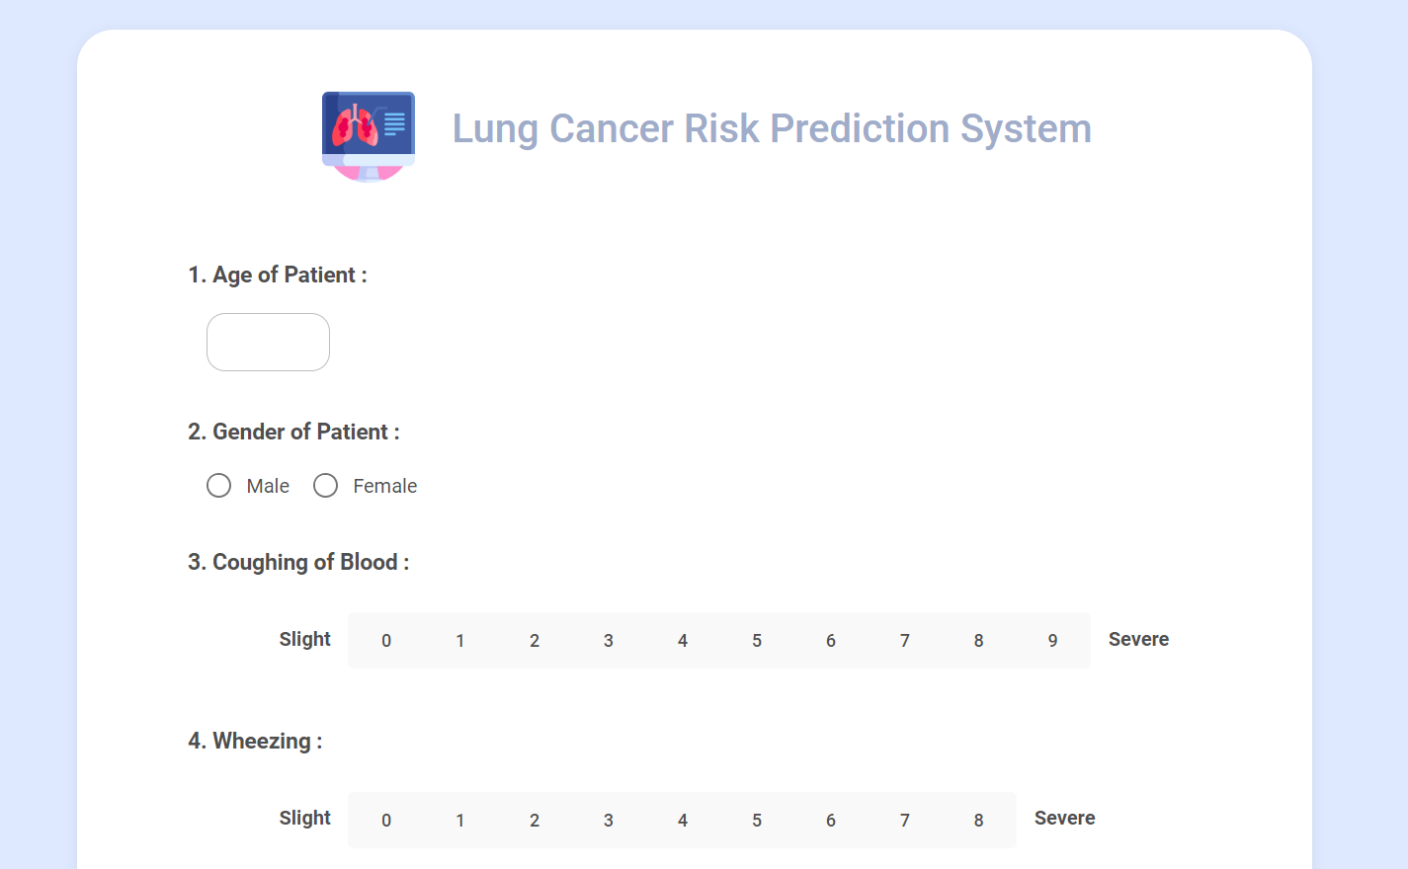
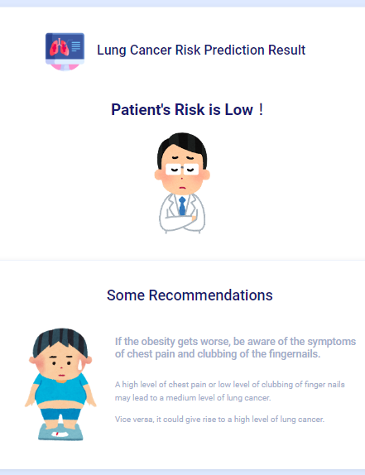
開發工具
Frontend → HTML、JavaScript、CSS、Bootstrap
Backend → Python Flask
Machine Learning → Scikit Learn
Notes:
那我們的系統前端是使用 HTML、Javascript、CSS 和 Bootstrap
後端是用 Python 的 Flask 套件建立輕量型的 Web API
機器學習是使用 Python 的 Scikit Learn

Slide 19
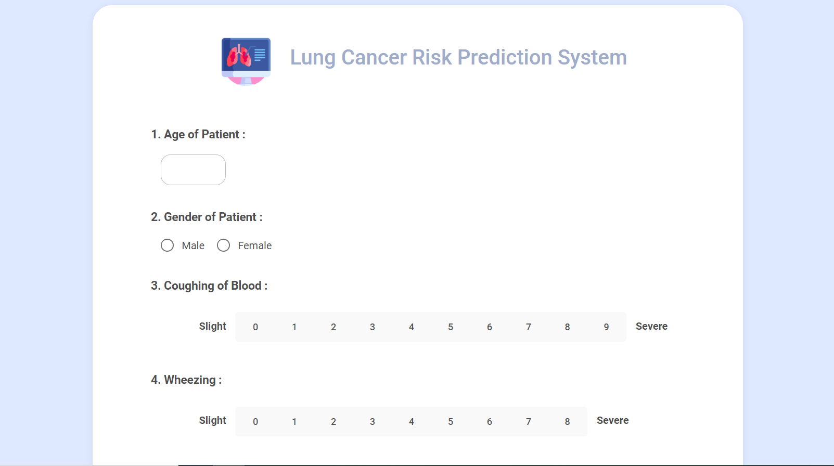
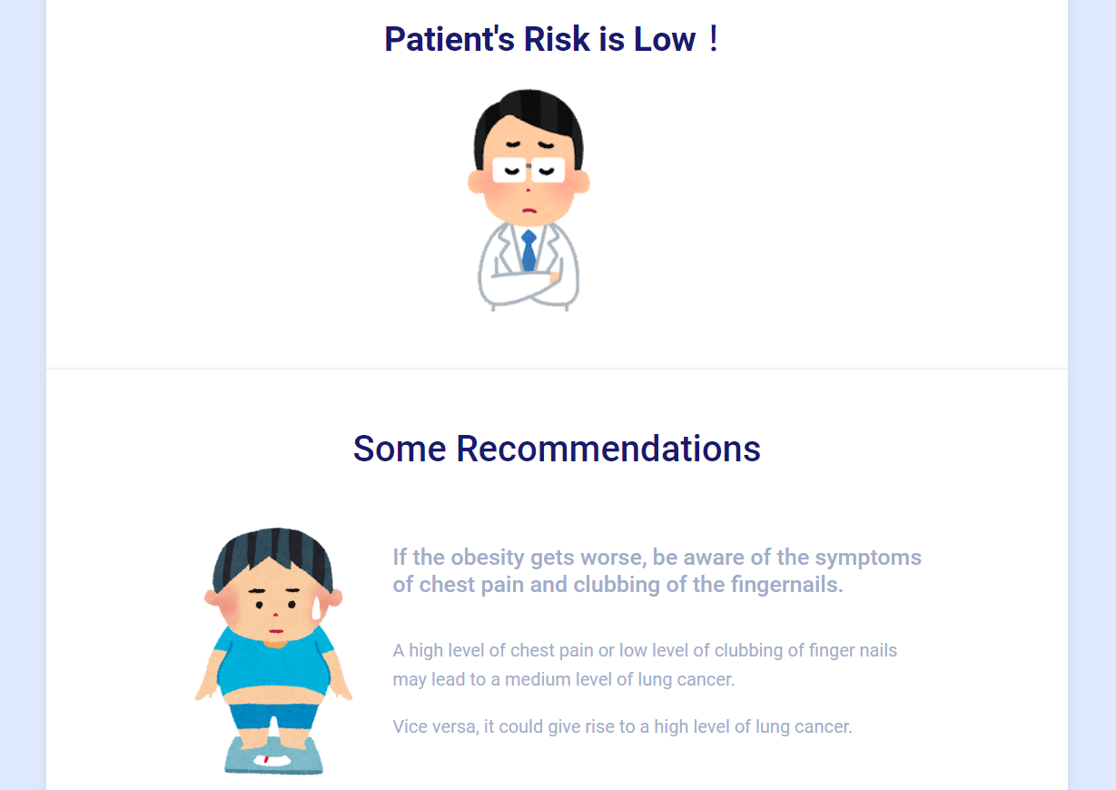
Lung Cancer Risk Prediction System
Notes:
那在整個系統當中，我們會提供簡單的介面，讓使用者 (大部分應該是醫護人員) 以填寫表單的方式輸入肺癌患者相關症狀的程度，
然後系統就會將患者資料傳送到訓練完成的 Decision Tree 模型，預測該患者的肺癌嚴重等級，
最後就會回傳相對應等級的結果頁面並提供一些注意事項。

Slide 20
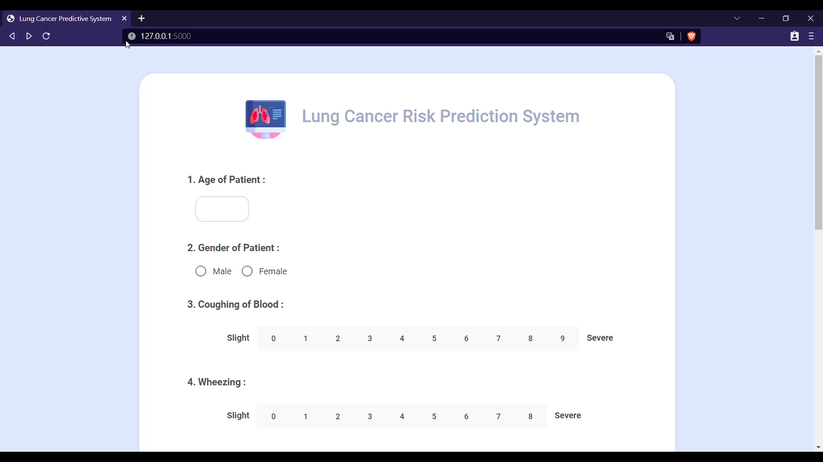
Demo
Notes:
接下來是我們的系統 Demo，在我們的系統當中，使用者可以在介面中輸入病患的年齡、性別以及相關症狀的嚴重程度，在每個症狀的區塊，由左至右的單選按鈕，代表了輕微到嚴重的程度
那這邊我們先輸入一位輕度患者的症狀資料
提交資料後，系統就會快速的回傳模型預測的結果，也會根據肺癌嚴重等級，提供後續需要注意的症狀，像是輕度患者的肥胖程度如果增高的話，需要多加注意胸痛和佇狀指甲的症狀，如果症狀變嚴重的話，可能會有轉中度或重度的風險，那這些注意事項也都是從 Decision Tree 所歸納出的規則中提取出來的
那我們希望可以透過這樣的即時預測，協助肺癌病患降低他們轉重症的風險，即時進行預防治療，那我們的系統介紹就到這邊

Slide 21
未來展望
加入其它癌症的症狀，預測可能罹患哪種癌症
加入台灣患者資料集，發掘符合台灣區域肺癌患者的特性
Notes:
最後是我們的未來展望，首先我們希望可以擴充我們的預測系統，在未來加入其它種類的癌症症狀，以預測患者可能是罹患上何種癌症，提供快速、省時的結果
另外，我們也希望也可以加入台灣肺癌患者的資料集，發掘台灣地區患者與其他國家比較不同的特性

Slide 22
Reference
http://dspace.bracu.ac.bd/xmlui/handle/10361/7060
https://www.kaggle.com/datasets/rishidamarla/cancer-patients-data
https://www.mohw.gov.tw/cp-5017-61533-1.html

Slide 23
Thank you!

